Slide 1
Öxabäck Fiber

Slide 2
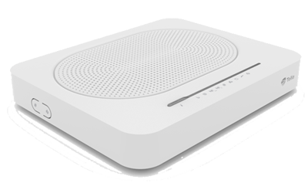
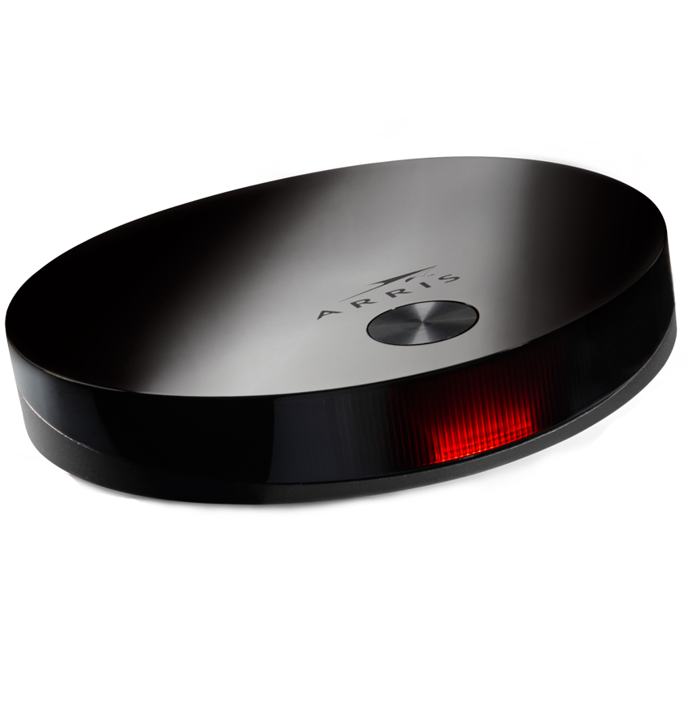
Ert kollektiva utbud
Bredband 100/100
Bredbandstelefoni
Tv-paket Lagom, 40 kanaler
20 Playtjänster
Trådlös router
Tv-box
xxx kr
Pris på Zmarket 847 kr

Slide 3
Trådlös router
Ert kollektiva utbud
Bredband 100/100
Ger dig ett säkert, trådlöst hemmanätverk
Vi hjälper dig med support och uppgraderingar
Ca 800 Mbit/s trådlöst
Kan fjärrstyras
Sändare för trådlös TV
Telia Zone
Tillhör fastigheten/föreningen

Slide 4
Vi har Sveriges nöjdaste tv-kunder

Slide 5
TELIA HAR TV FÖR ALLA BEHOV
FILMBUTIKEN
Välkommen in till Sveriges
största filmbutik
Hyr bland 6500 filmer direkt med fjärrkontrollen.
Alla DVD-släpp
Kostar mellan 9 – 59 kr
PAY-PER-VIEW
Köp fristående matcher och titta live
Aktuella sportevent direkt med fjärrkontrollen
Se när ditt favoritlag spelar live
Kostar från 99 kr
PLAYTJÄNSTER
Titta när du har tid och lust
Se tv på din surfplatta, mobil eller dator
Playtjänsten och filmbutiken tar du också med dig!
Stöds av Chromecast och Airplay

Slide 6
Tv-paket LAGOm samt tv-box
Tv-kanaler:
Playtjänster:
Tv-box, Arris 4302
HD box
Fjärrkontroll med Bluetooth
Inbyggda appar
* Kanalutbudet kan ändras

Slide 7
Telia Play+ Tv var du vill när du vill
Streama med 2 enheter samtidigt
Kompatibel med Apple-TV
Kompatibel med Chromecast
Ditt TV-utbud ingår i Play+
TV i din mobil, dator eller surfplatta:
* Kanalutbudet kan ändras

Slide 8
prisavtal Fast telefoni med lägre priser på de samtal du ringer ofta
Maximal
Dygnet runt
Kväll & helg
Mini
Plus
Utland
Använd samma telefoner som du har idag.
Välj ett prisavtal som passar dina behov.
Bredbandstelefoni går på ström, användning av t.ex. trygghetslarm och hemlarm.

Slide 9
Fler möjligheter…

Slide 10
Telia Life

Slide 11
Välj till en annan hastighet
Jobb & nöje för hela familjen
99 kr/mån
ord. pris 499 kr/mån
Vårt värsting-bredband
699 kr/mån
ord. pris 999 kr/mån
*Priser kan ändras

Slide 12
Köp till fler tv-boxar
Tv-box, Arris 4302, 699 kr ord. pris 1299 kr
Inspelningsbar Arris 4302 + Hårddisk, 1698 kr ord. pris 2700 kr
(Endast Hårddisken 999 kr)
Har du Telias tv-box sedan tidigare så kan den användas.
*Priser kan ändras

Slide 13
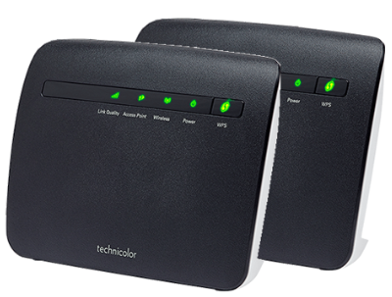
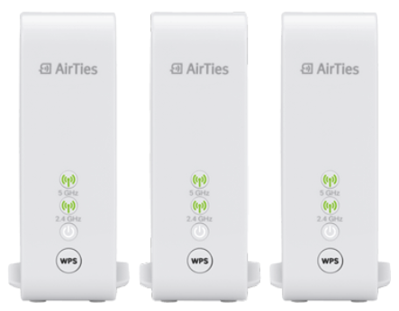
Förstärk ditt trådlösa nätverk
Trådlös TV, Technicolor TG234 pris 599 kr
Hög hastighet
Kan även användas som WIFI-repeater
3-pack Airties Premium WIFI 2400 kr ord. pris 2880 kr
Snabb enkel installation
Betydligt högre hastighet hemma
Utöka nätverket efter ditt behov
*Priser kan ändras

Slide 14
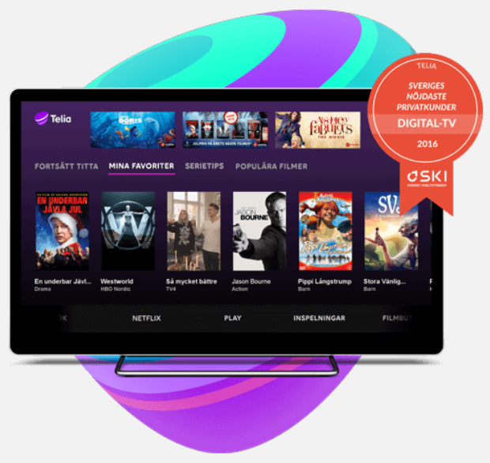
Anpassa ditt utbud Välj till kanalpaket
* Priserna kan komma ändras

Slide 15
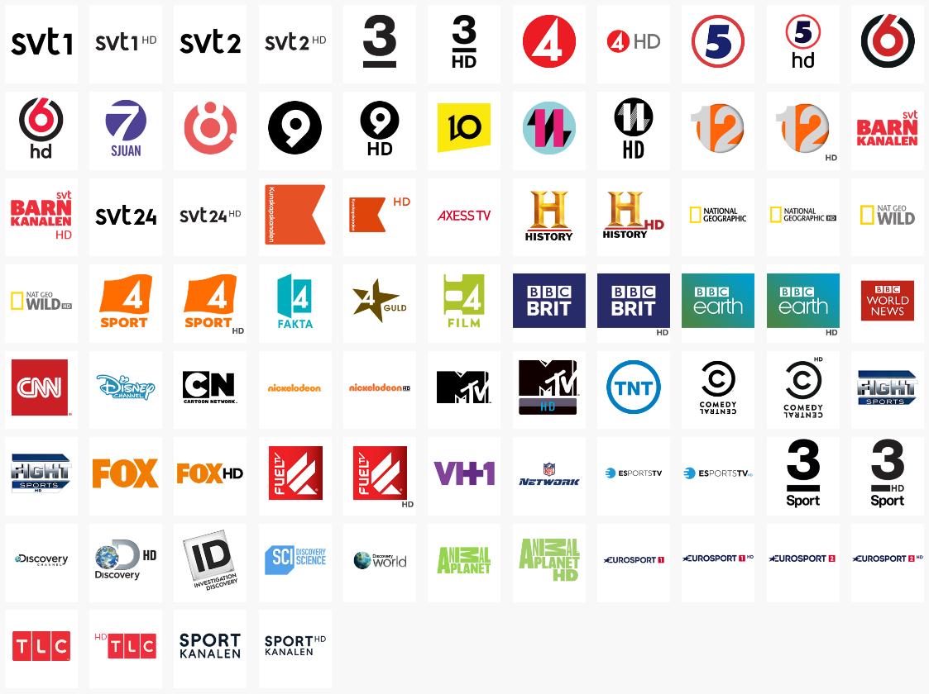
Tv-paket Stor, 80 kanaler Pris 329 kr/mån, Ord. pris 399 kr/mån *
48 unika kanaler
32 HD kanaler
46 playtjänster
Utökar Play+ utbudet
* Priserna kan komma ändras
* Kanalutbudet kan ändras

Slide 16
Premium Kanaler
C More Premium
499 kr/mån
C More Sport
449 kr/mån
C More Golf
149 kr/mån
C More Standard
149 kr/mån
Viasat Film & Sport Plus
469 kr/mån
Viasat Sport Plus
399 kr/mån
Viasat Golf
129 kr/mån
Viasat Film
219 kr/mån
* Priserna kan komma ändras
** Alltid 12 månaders bindningstid

Slide 17
Övriga tv-paket och tillvalskanaler
HBO Nordic
89 kr/mån
Barn med Disney
59 kr/mån
Tillvalskanaler
från 49 kr/mån
* Priserna kan komma ändras

Slide 18
Välj tjänster
Smidigt, allt på en och samma faktura
Ingen bindningstid
FSECURE
Du kan skydda upp till tio enheter – mobiler,
surfplattor och datorer
från 29 kr/mån
SPOTIFY FAMILJ
Lyssna på all världens musik
149 kr/mån
READLY
Obegränsade tidningsmagasin – välkända
svenska och internationella magasin
99 kr/mån
STORYTEL
Streama eller läs tusentals
ljud och e-böcker
169 kr/mån

Slide 19
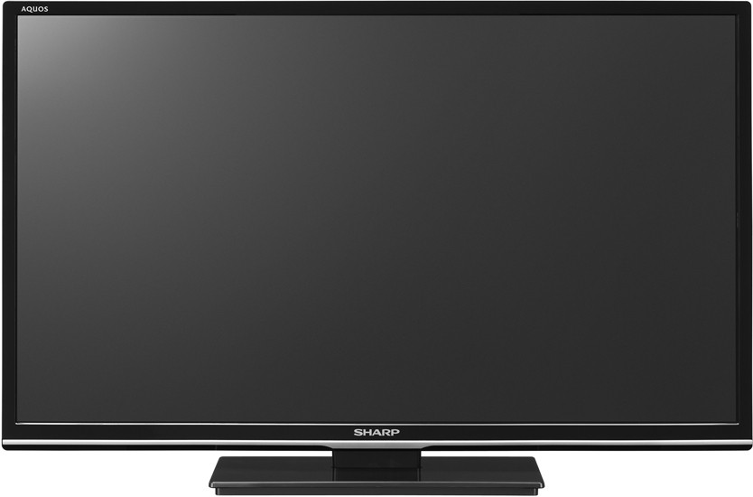
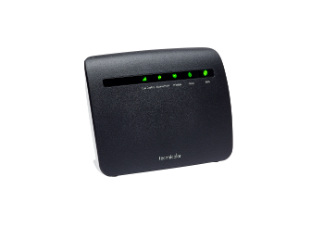
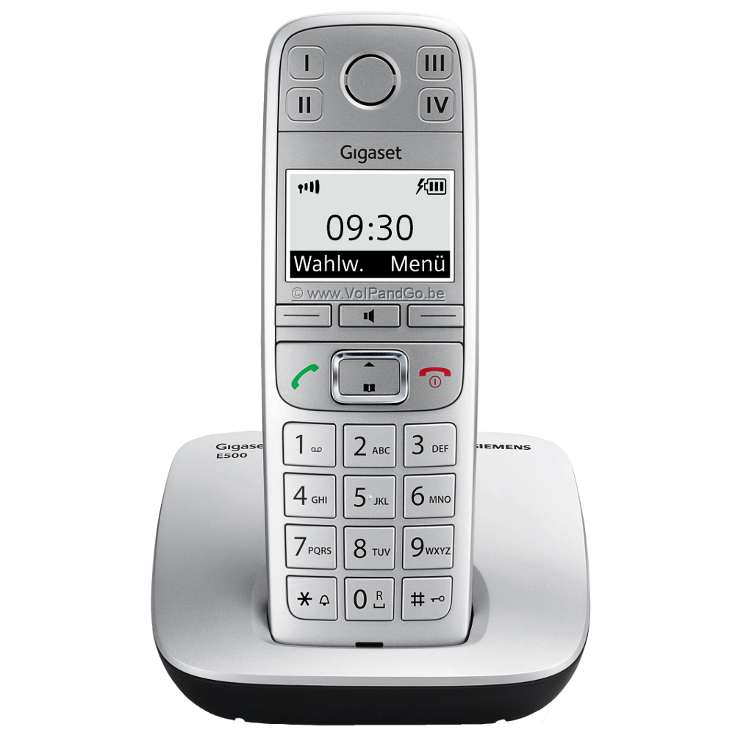
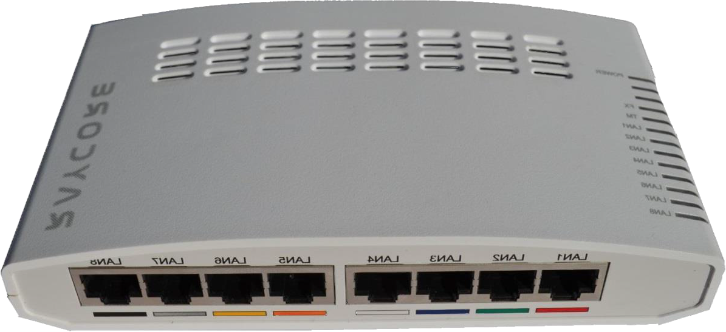
Hur hänger allt ihop?

Slide 20
Vanliga frågor….
Behöver jag säga upp mina tjänster hos Telia idag?
Om jag har annan operatör, hur gör jag då?
Jag har inte svenskt personnummer, vad gäller?
Vad gör jag om jag får faktura för mitt gamla Telia Bredband?
Kan priserna ändras?
Om jag vill flytta med mig tjänsterna, kan jag det?
När kommer tjänsterna igång?
Vilka gör vad? Styrelsen, KO Zitius, Telia

